Slide 1
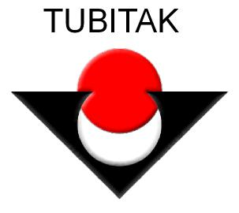

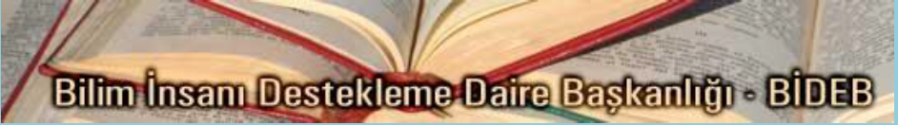
Biyoloji Öğretmenlerine
Proje Danışmanlığı Eğitim Çalıştayı
28 Ocak – 04 Şubat 2013
Antalya

Slide 2
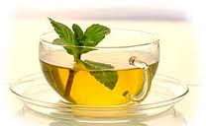
BazI Bİtkİ ÇaylarInIn Antİmİkrobİyal Etkİlerİnİn AraştIrIlmasI
GRUP BEŞ ÇAYI
Proje Ekibi:
Özlem Secerli
Sevim Deniz
Ayşen KAPICIOĞLU
Danışman:
Prof. Dr. Feray TURA KÖÇKAR

Slide 3
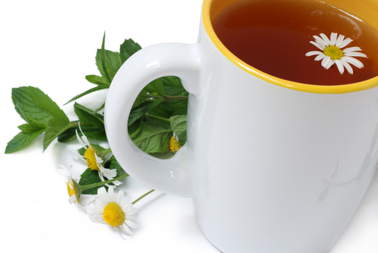
İçerİk
Çalışmanın amacı
Bitkiler hakkında genel bilgi
Kullandığımız yöntem ve
materyaller
Sonuçların değerlendirilmesi ve öneriler
Kaynaklar
Teşekkür

Slide 4
Projenİn AmacI
* Alternatif tedavi amaçlı olarak kullanılan bazı bitki çaylarının halk arasındaki kullanım şekli ile antimikrobiyal etkiye sahip olup olmadığını araştırmaktır.

Slide 5
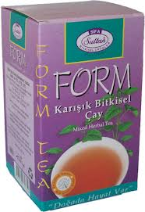
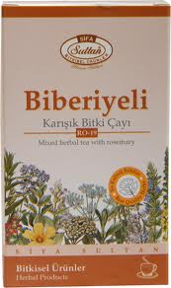
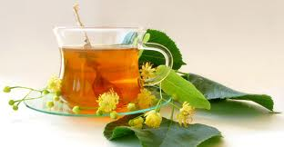
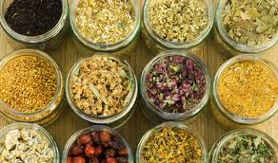
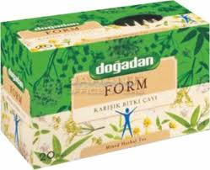
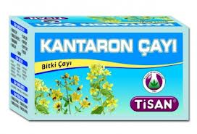

Slide 6
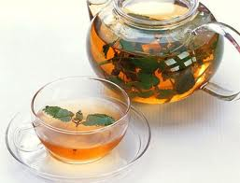
Son yıllarda özellikle sosyal medyada farklı kişilerin bitkilerin insan sağlığı ile ilgili yaptığı açıklamalar halk arasında bu bitkilerin tedavi amaçlı olarak kullanımını arttırmıştır.
Bu kullanım şekillerinden biri de farklı bitkilerin farklı kısımlarının kurutulmasıyla elde edilen bitki çayı şeklinde tedavi amaçlı olarak tüketilmesidir.Bunun doğruluğunun tespiti amacıyla bu çalışma yapılmıştır.

Slide 7
HİPOTEZ
Bitki çaylarının hepsi antimikrobiyal etkiye sahip değildir.

Slide 8
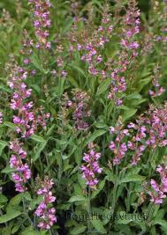
ADAÇAYI (Salvia officinalis)
*Mide ve bağırsak gazlarını
giderir.
*Mide bulantısını keser.
*Hazım sisteminin düzenli
çalışmasını sağlar.
*Boğaz, bademcik ve dişeti
iltihaplarını giderir.
*Göğsü yumuşatır. Astımdaki
sıkıntıları geçirir.
*İdrar ve ter söktürür.
*Banyo suyuna katılıp yıkanılırsa
zindelik verir.

Slide 9
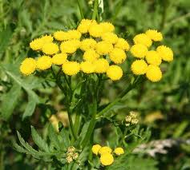
ALTIN OTU (Helichrysum arenarium)
*İdrar söktürücü, safra ve
pankreas salgısını ve mide
suyunu arttırıcı ve idrar
yollarındaki taşları düşürmeye
yardımcıdır.
*Mesane, prostat ve idrar yolu
iltihaplarına karşı faydalıdır.
*Romatizma ve eklem ağrısı
şikayetlerini azaltır.
*Tokluk hissi verir. Hazım
zorluklarında ve basurda
faydalıdır.

Slide 10
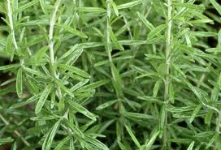
BİBERİYE ÇAYI (Rosmarinus officinalis)
*Özellikle kan dolaşımı
hastalıklarına, romatizma ve
astım hastalıklarına, mide ve
bağırsak gazlarına karşı kullanılır,
sindirimi kolaylaştırır.
*Ayrıca bronşit, öksürük,migren,
gastrit, başağrısı, ağrılı adet
düşük tansiyon, kabızlık, safra
kesesi taşı, ishal ve karaciğer
rahatsızlıklarında da kullanılır.

Slide 11
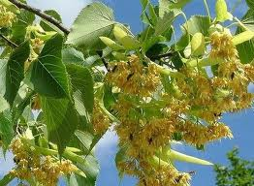
IHLAMUR (Tilia cordata)
*Grip ve nezleye karşı en etkili
silahlarımızdan biri olan ıhlamur,
daha başka bir çok derde de deva
oluyor.
*Ayrıca mide yanmaları, kusma,
cilt lekesi ve ciltteki kırışıklıklar
gibi pek çok konuda da büyük
fayda sağlıyor.

Slide 12
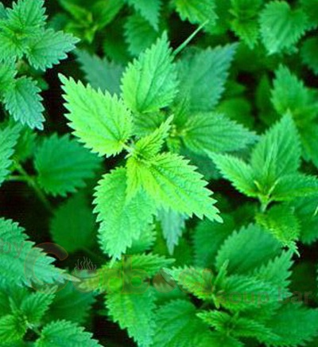
ISIRGAN OTU (Urtica dioica)
*Yüksek miktarda demir
içerdiğinden anemi tedavisinde
yardımcı olarak kullanılır.
*Sindirim sistemini ve diğer
organları temizler.
*İdrar yolu enfeksiyonları
tedavisinde kullanılır.
*Bağışıklık sistemini güçlendirir.
*Soğuk algınlığına iyi gelir.Saman
nezlesinin tedavisinde kullanılır.

Slide 13
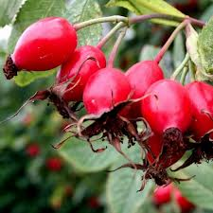
KUŞBURNU(Rosa canina)
*Enfeksiyonlara ve soğuk
algınlığına karşı, bedenin
savunma sistemlerini güçlendirir.
*Genel güçsüzlüklere ve
yorgunluklara karşı kullanılabilir.
*Hafif safra kesesi,böbrek ve
mesane rahatsızlıklarında
rahatlıklar sağlayabilir.
*Böbreküstü bezlerini olumlu
etkileyerek önemli hormonların
üretimine destek sağladığı
bilimsel olarak kanıtlanmıştır.

Slide 14
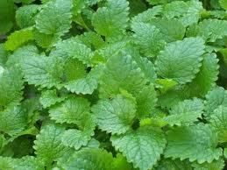
MELİSA =Oğul Otu
(Melissa officinalis)
*Yapraklarından çok eski
zamanlardan beri sakinleştirici,
terletici ve gaz söktürücü çaylar
hazırlanır.
*Kasılmalara,damar tıkanıklığına
ülsere ve diş ağrısına karşı
kullanılmaktadır

Slide 15
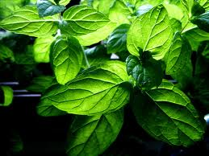
NANE (Mentha pipenta)
*Mide ağrılarını keser. Bağırsak
spazmını giderir.Hazmı sağlar.
*Astım,grip,bronşit ve öksürükte
faydalıdır.
*Sinirleri kuvvetlendirir. Migren
ve baş dönmelerinde faydalıdır.
*El ayak titremesi, dil tutukluğu,
felç ve uykusuzlukta kullanılır.
*Sinirsel kalp çarpıntılarını keser.
*Anne sütünü artırır.

Slide 16
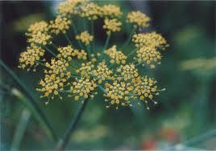
REZENE (Foeniculum vulgare)
*Bebeklerde iştahı açar ve anne
sütüne çok faydalıdır.Sütü artırır.
*Sindirim problemlerinin
çözülmesine yardımcıdır.
*Sindirim sorunlarından dolayı
yaşanabilen baş ağrılarını geçirir.
*Sinirleri yatıştırır.

Slide 17
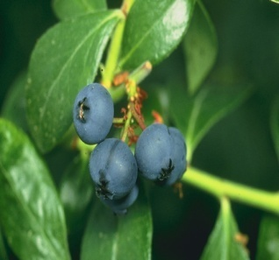
YABAN MERSİNİ (Vaccinium myrtillus)
*Göz hastalıklarında (miyop,
glokom, gece körlüğü) olumlu
etkisi vardır.
*Kabızlık,bulantı,mide krampları,
ülser önleyici.
*Kan şekerini düşürücü,
iltihaplanma, kolajenin (collagen)
stabilize edilmesi.
*Pıhtılaşmanın azaltılması,damar
sertliği oluşumunu engeller ve
antioksidan etki yapar.

Slide 18
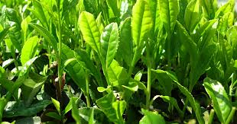
YEŞİL ÇAY( Camellia sinensis)
*Tümörü küçültür.
*Kolestrolü düşürür.
*Tansiyonu ve kan şekerini
ayarlar.
*Bakterileri ve grip virüsünü
öldürür.
*Ağız kokusunu önler.
*Yorgunluk ve uyku halini
ortadan kaldırır.
*İdrar söktürücüdür.
*Diş çürümesini engeller.

Slide 19
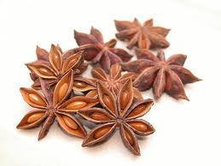
YILDIZ ANASON (Illicium verum)
*Gaz söktürücüdür. Mideyi
rahatlatır.
* Süt artırıcıdır.
* Romatizma ağrılarını azaltır.
*Öksürük, bronşit ve solunum
yolları rahatsızlıklarını karşı
kullanılır. Öksürük ilaçlarıyla
kullanılırsa onların etkilerini
azaltır.
* İştah açar ve sindirimi
kolaylaştırır.

Slide 20
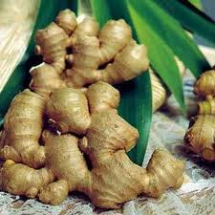
ZENCEFİL
(Zingiber officinale)
*İştah açıcı, antiseptik, gaz
söktürücü,sindirimi düzenleyici,
solunum yollarını açıcı ve toksin
atici etkileri bulunuyor.
*Zencefil kan damarlarını açar,
terleme ve sıcaklık yapar, kalbi
canlandırır.

Slide 21
YÖNTEM
Bitki Çayı Örnekleri, örneklerin temini ve bitki çaylarının hazırlanması.
Mikroorganizmalar ve temini
Kağıt disklerin oluşturulması ve
sterilizasyonu
Antimikrobiyal Aktivite Çalışmaları
Bitki çaylarının pH’nın ölçümü

Slide 22
Bİtkİ ÇayI ÖrnekleRİ, örneklerİn temİnİ ve bİtkİ çaylarINIn hazIrlanmasI
Araştırmada kullanılan; Salvia officinalis (Adaçayı),
Helichrysum arenarium (Altın otu),İllicium verum
(Yıldız anason),Rosmarinus officinalis (Biberiye),Tilia
Tometosa (Ihlamur),Urtica dioica (Isırgan),Lavandula
Stoechas (Karabaş otu),Rosa canina (Kuşburnu),
Melissa officinalis (Melisa),Mentha piperita (Nane)
Foeniculum vulgare (Rezene),Vaccinium myrtillus
(Yaban mersini),Camellia sinensis (Yeşil çay),Zingiber
Officinale (Zencefil) aktardan temin edilmiştir.

Slide 23
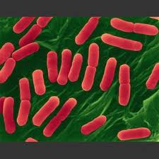
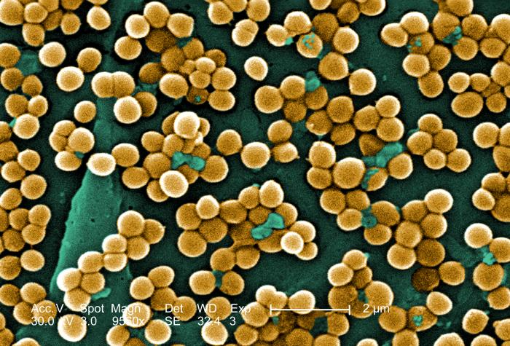
BAKTERİ suşlarImIz
Escherichia coli
Staphylococcus aureus

Slide 24
MİkroorganİzmalarIn temİnİ
*Çalışmalarımızda kullanılan mikroorganizmalardan Escherichia coli ATCC 25922 Balıkesir Üniversitesi Fen-Edebiyat Fakültesi Biyoloji Bölümü Mikrobiyoloji Laboratuvarı,
*Staphylococcus aureus ATCC 29213, Kırıkkale Üniversitesi Fen-Edebiyat Fakültesi Biyoloji Bölümü Mikrobiyoloji Laboratuvarı kültür koleksiyonundan temin edilmiştir.

Slide 25
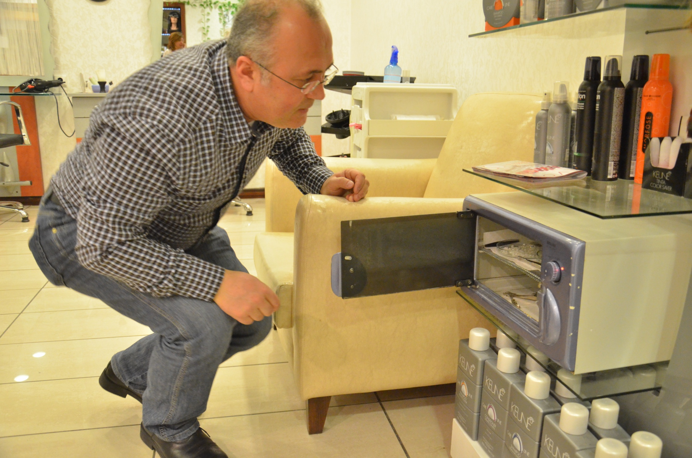
KağIt dİsklerİn oluşturulmasI ve sterİlİzasyonu

Slide 26
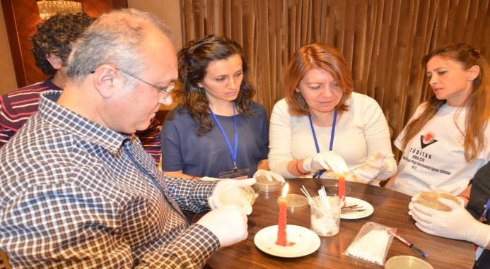
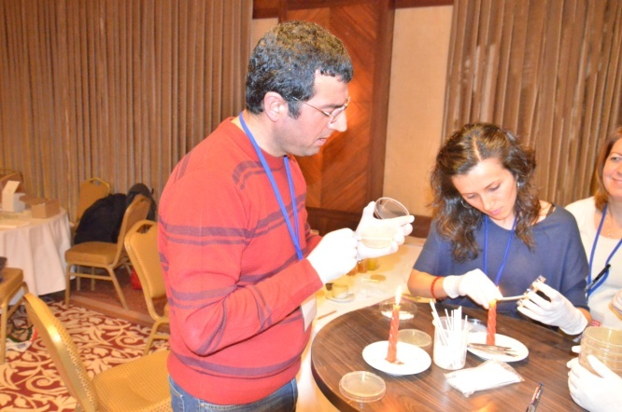
Besİyerlerİne E. coli ve S. aureus ekİmlerİnİn yapIlmasI

Slide 27
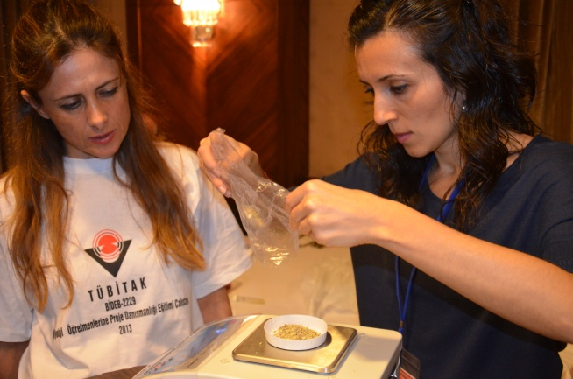
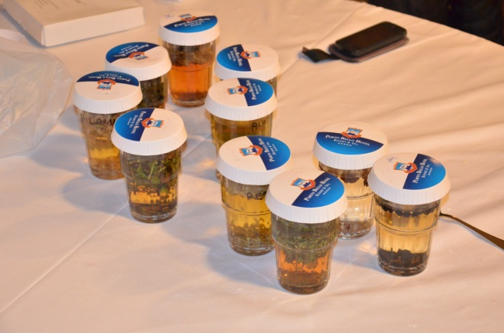
Bİtkİ çaylarInIn tartIlmasI ve demlenDİrİlmesİ

Slide 28
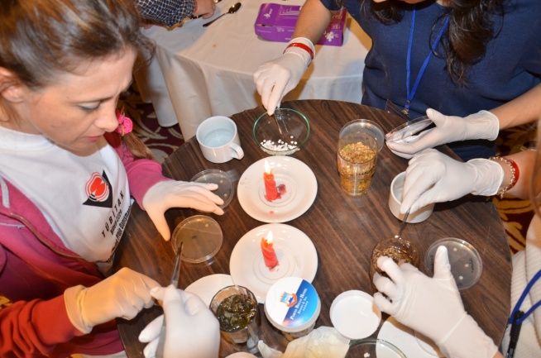
antİmİkrobİyal aktİvİte çalIşmalarI

Slide 29
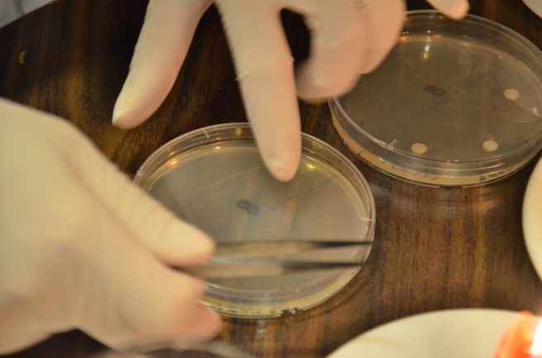
Antİmİkrobİyal Aktİvİte ÇalIşmalarI

Slide 30
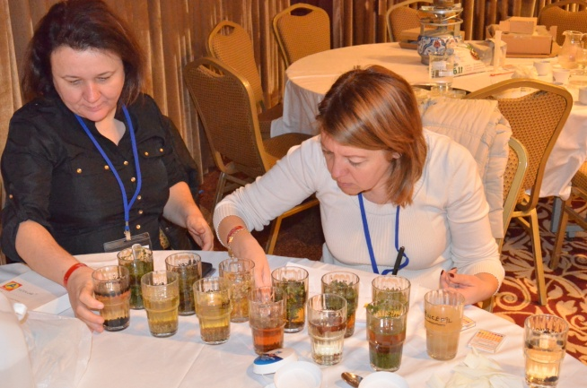
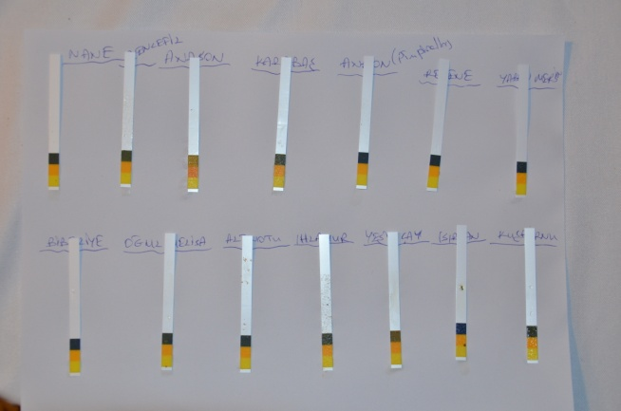
ÇaylarIn ph ölçümlerİnİn yapIlmasI

Slide 31
pH sonuçlarI
pH DEĞERİ | KULLANDIĞIMIZ BİTKİLER
4,5 | Anason
5,5 | Nane,yeşil çay,zencefil
6 | Ihlamur,karabaş otu,oğul otu (melisa)
>6 | Altın otu,biberiye,ısırgan,rezene, yaban mersini

Slide 32
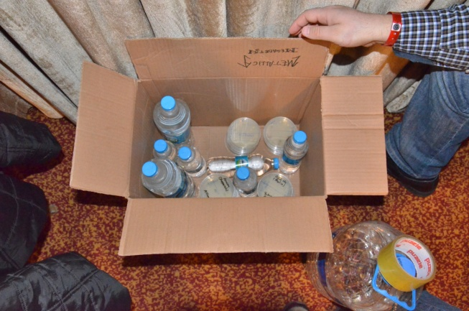
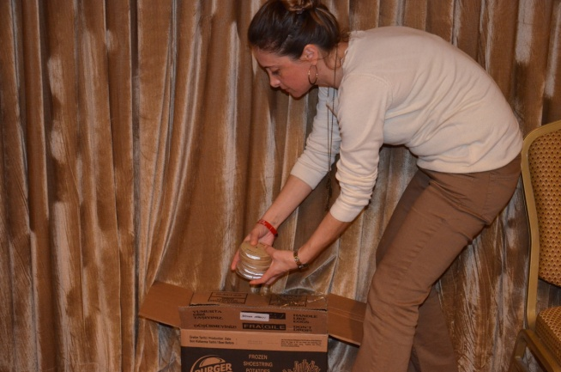
hazIrlanan besİ yerlerİnİn İnkübasyon kutularIna yerleştİrİlmesİ

Slide 33
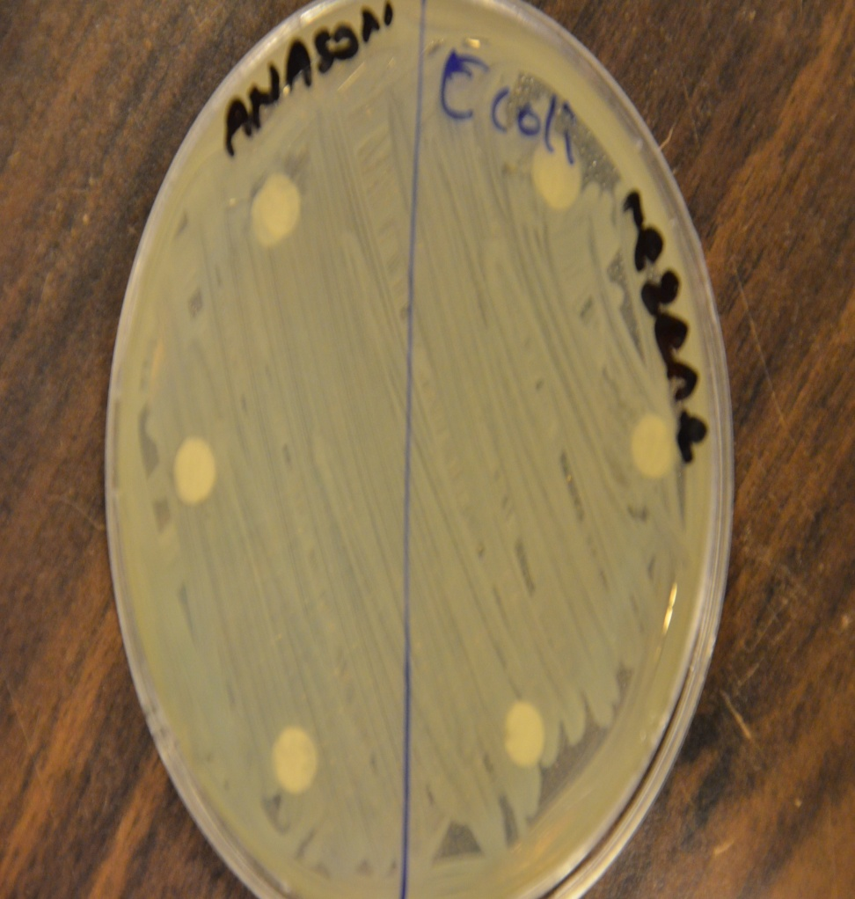
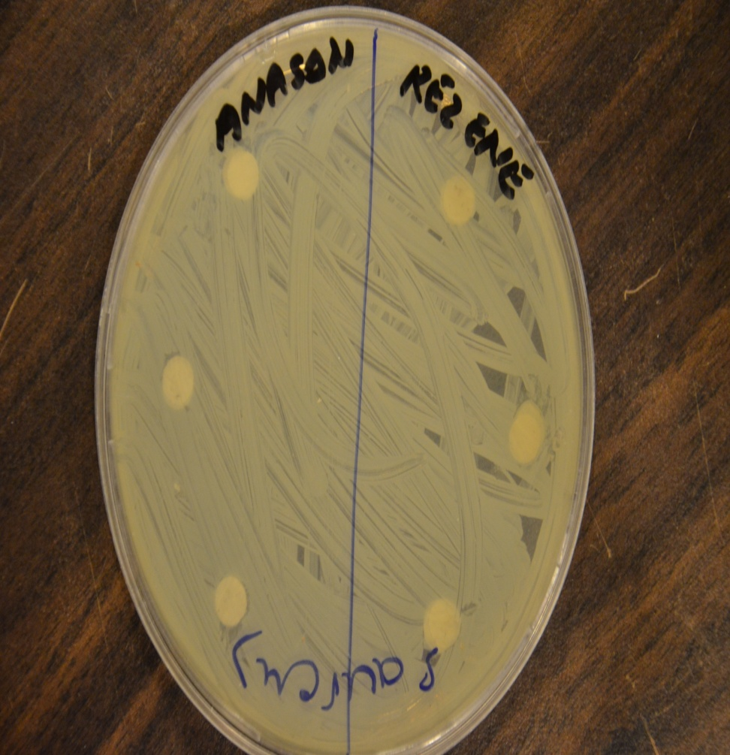
İNKÜBASYON SONUÇLARI
E.coli
S.aureus

Slide 34
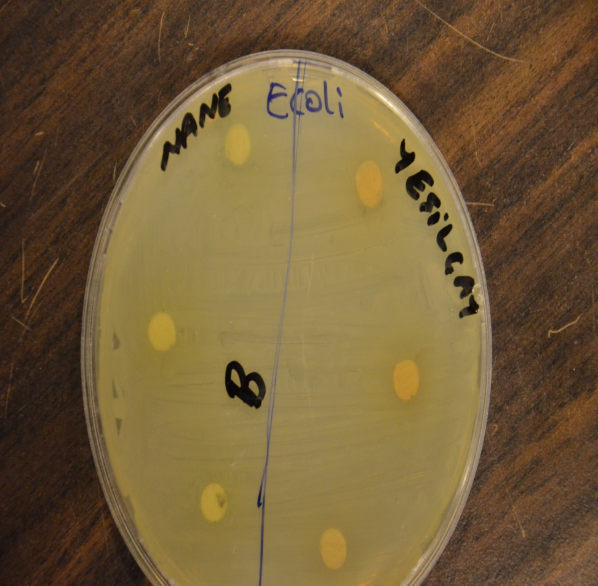
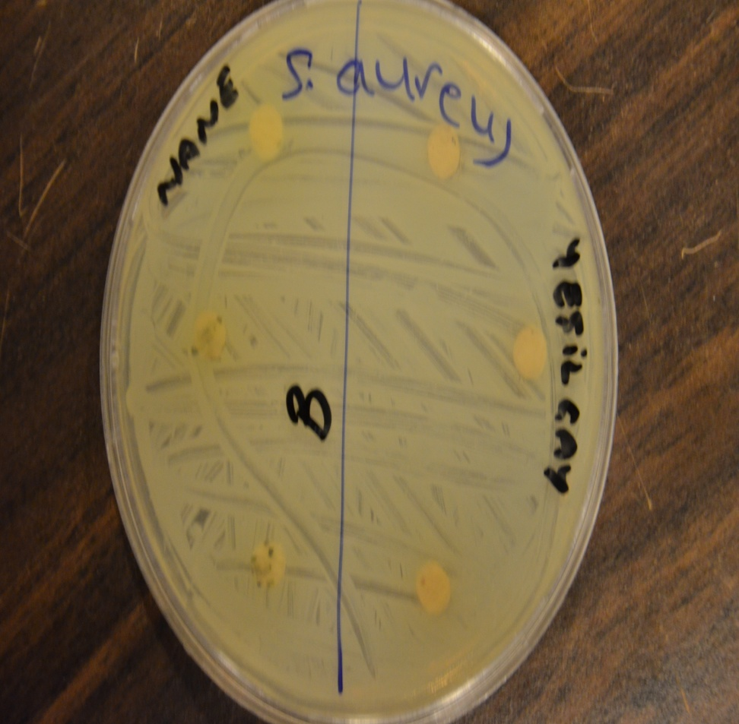
İNKÜBASYON SONUÇLARI
E.coli
S.aureus

Slide 35
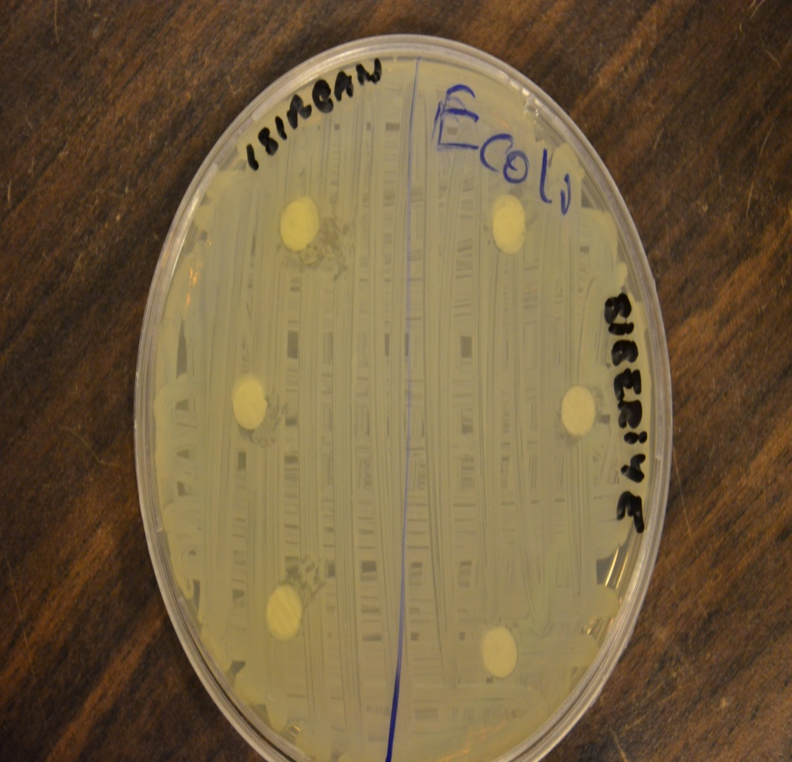
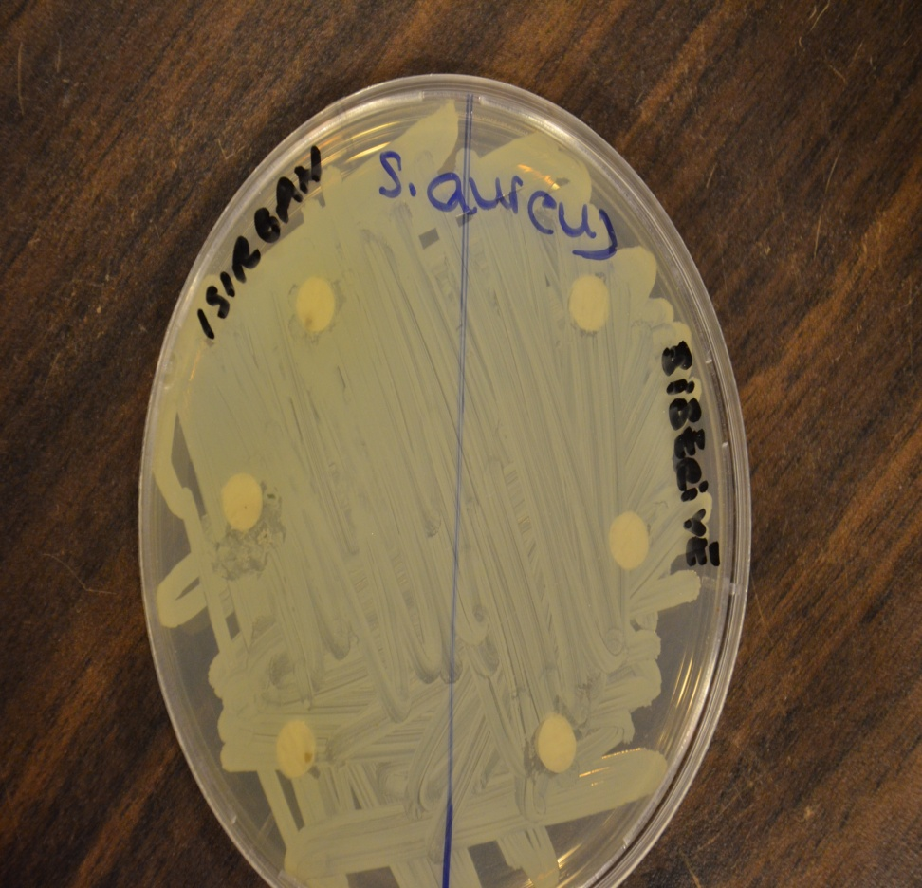
İNKÜBASYON SONUÇLARI
E.coli
S.aureus

Slide 36
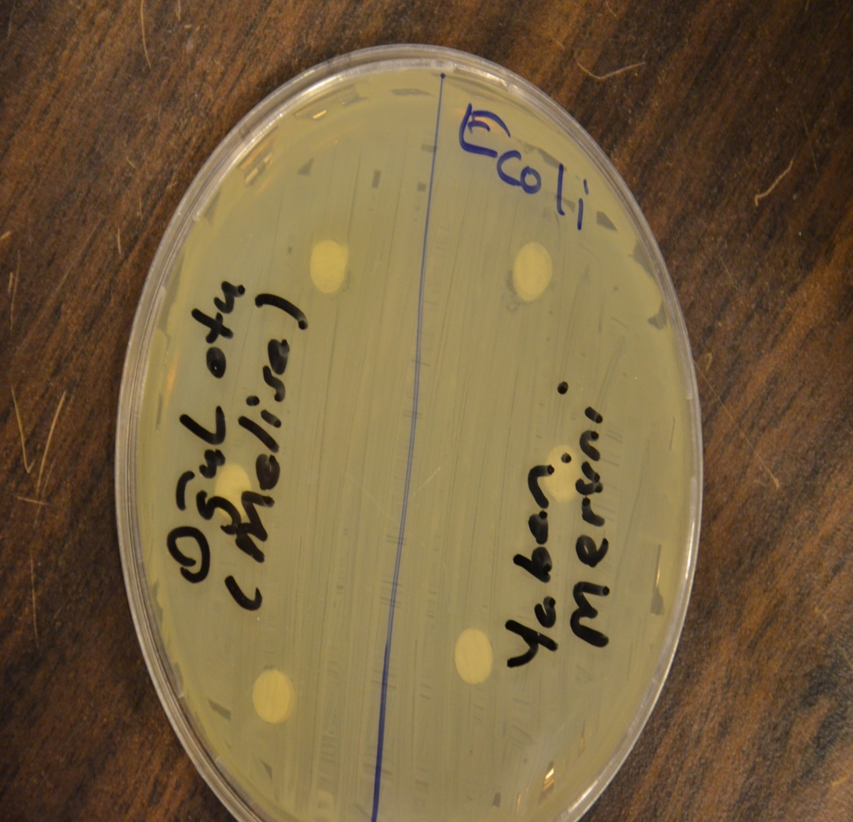
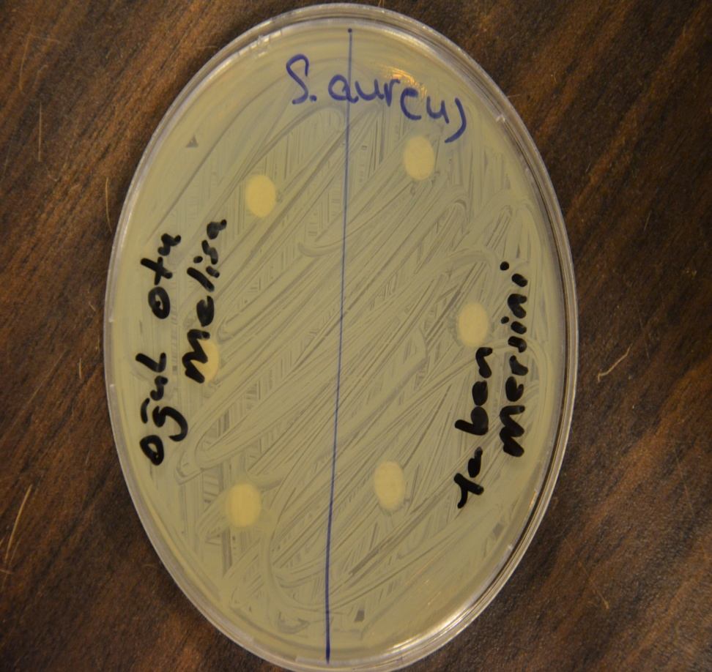
İNKÜBASYON SONUÇLARI
E.coli
S.aureus

Slide 37
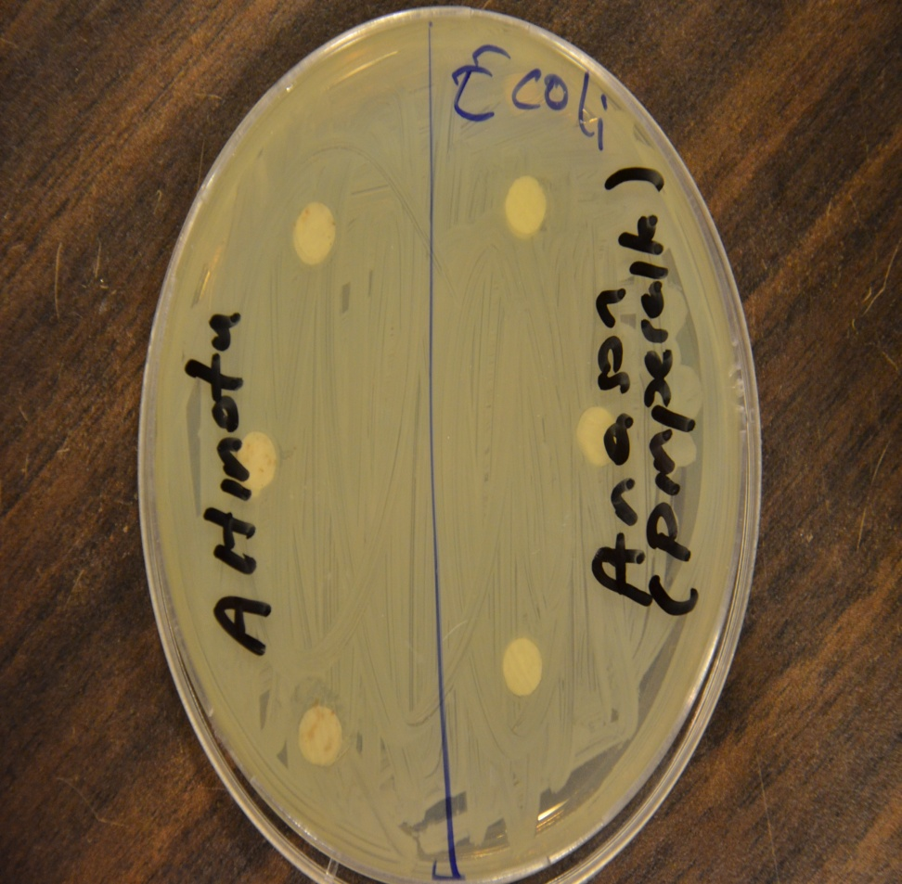
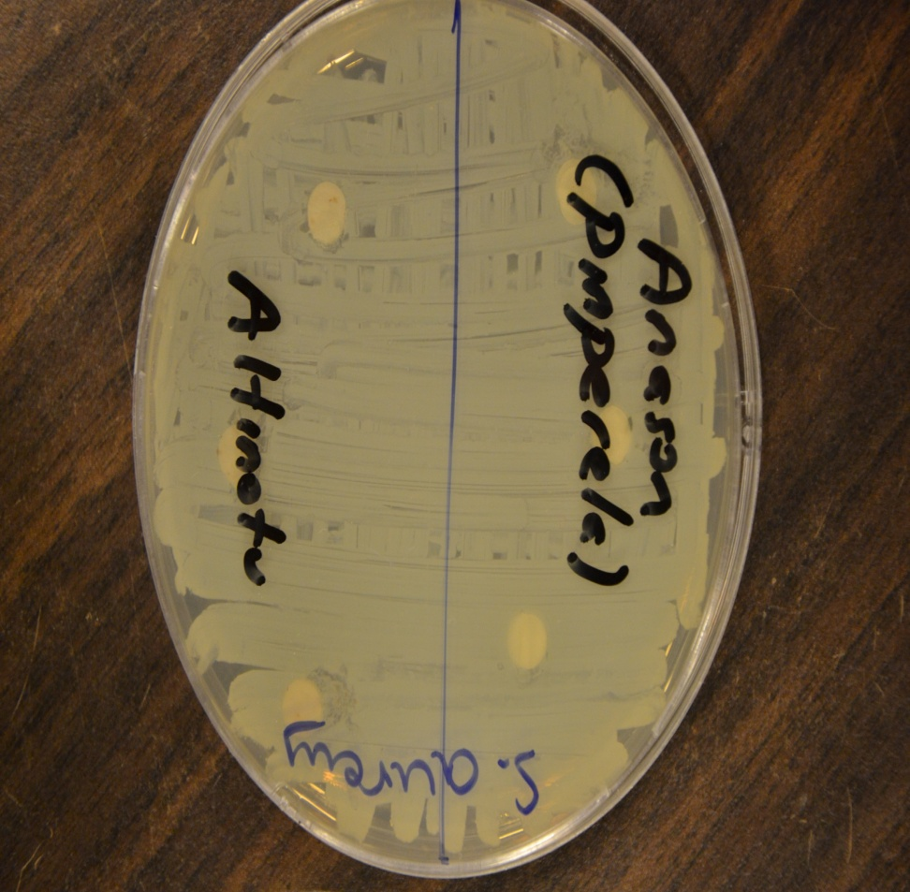
İNKÜBASYON SONUÇLARI
E.coli
S.aureus

Slide 38
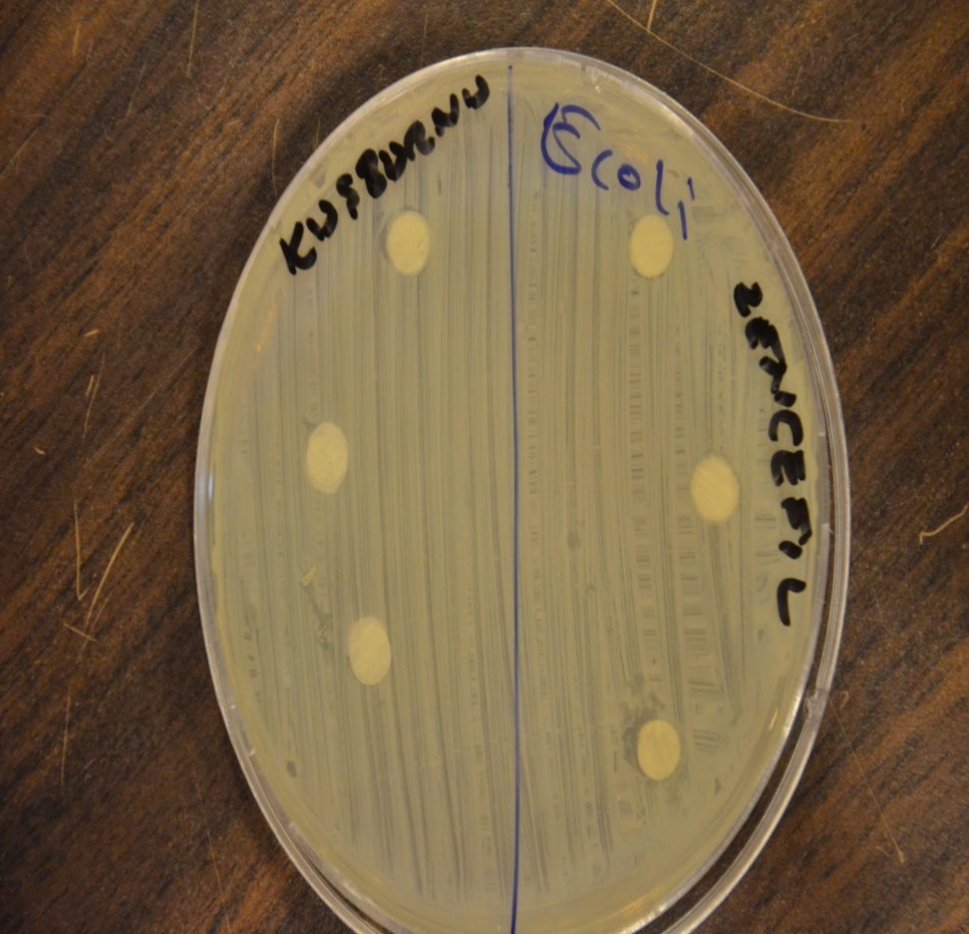
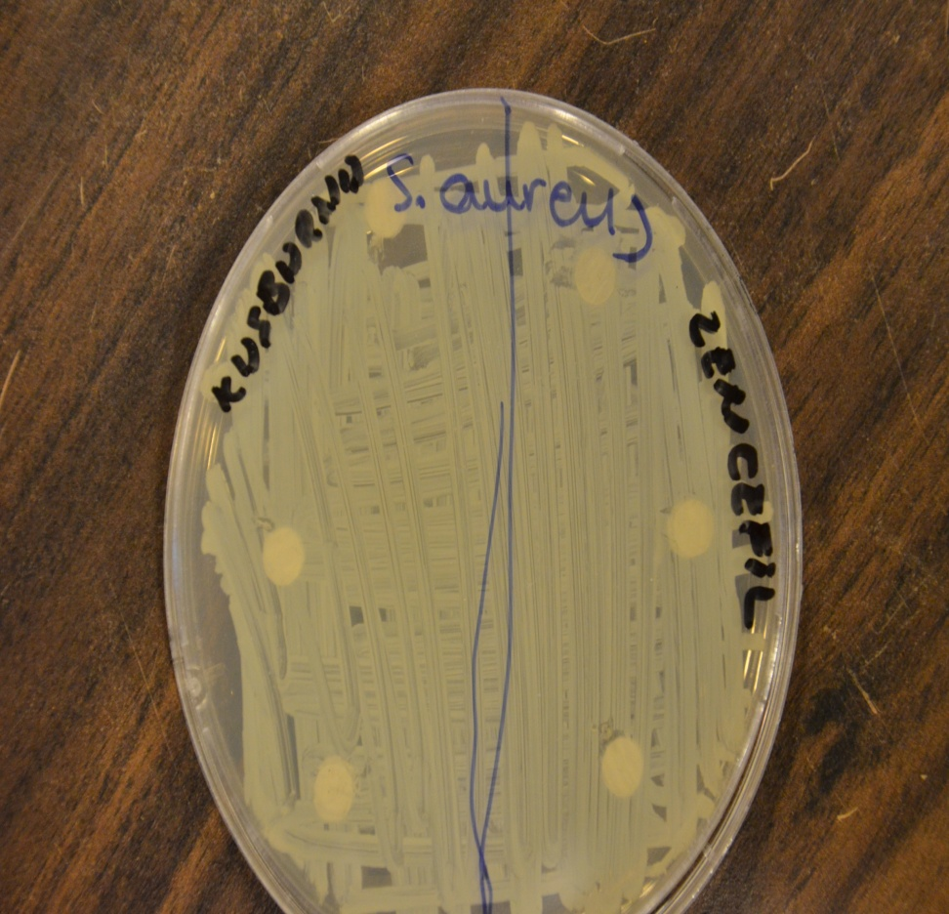
İNKÜBASYON SONUÇLARI
E.coli
S.aureus

Slide 39
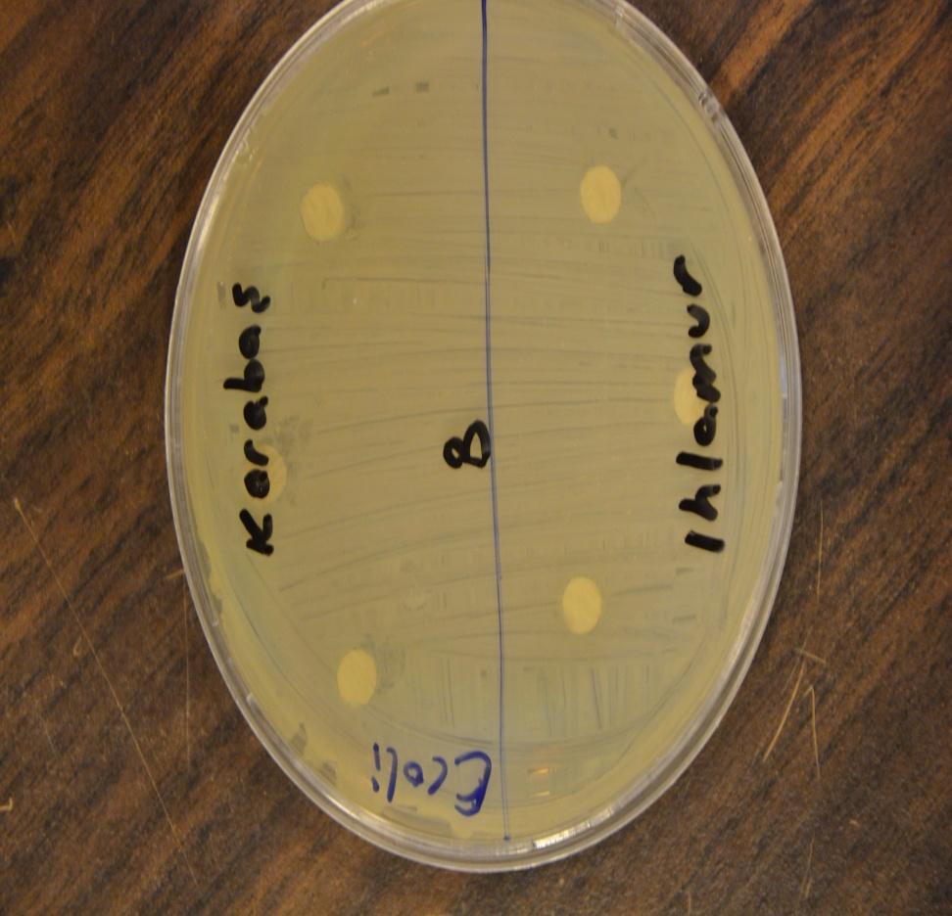

İNKÜBASYON SONUÇLARI
E.coli
S.aureus

Slide 40

sonuç
Bitki çaylarının pH ‘larının ağırlıklı olarak bazik olduğu görüldü.
Kullanılan bitki çaylarının çoğunun organik çözücü ekstrasyonu sonucu antimikrobiyal aktiviteye sahip oldukları bilinmesine rağmen;
Bizim çalışmada kullanılan bitki çaylarının halk arasında kullanış şekliyle E.coli ve S.aureus üzerinde antimikrobiyal etkiye sahip olmadığı tespit edildi.

Slide 41
ÖNERİ
Belirtilen bitki çayları yaygın kullanım şekli ile E.coli ve S.aureus bakterilerinin neden olduğu hastalıklar üzerinde tedavi amaçlı olarak kullanılmasının antimikrobiyal bir etkisi yoktur.
Bu çayların bilinçsizce kullanımına karşı yetkili kurumlarca,halk bitki çaylarının etkileri üzerine doğru bilgilendirilmelidir.
Piyasada satılan diğer bitki çaylarının farklı mikroorganizmalarla etkisi araştırılmalı
Bu çalışmada kullanılan bitki çaylarının etkisi farklı mikroorganizmalar üzerinde de denenmelidir.

Slide 42

Teşekkür
Projemiz süresince desteğini bizden esirgemeyen Prof. Dr. Feray Tura KÖÇKAR’a,
Bu yararlı çalıştayın gerçekleştirilmesinde öncü olan Prof. Dr. Semra MİRİCİ’ye,
Sürekli bizimle iletişimde olan Yrd. Doç. Dr. Memduh Sami TANER’e,
Bizdeki çocuğu özgür bıraktıran ve her daim neşe saçan Öğr. Gör. Tülin TÜMTÜRK’e
Sunumlarıyla bizleri bilgilendiren değerli hocalarımıza,
Çalıştayda görevli asistan ve öğrencilere,Kokteyl grubuna
Ve tabi ki TÜBİTAK,GAZİ ÜNİ. ve ANKARA ÜNİ. teşekkürü bir borç biliyoruz.

Slide 43
KAYNAKLAR
KAYNAKÇA
Baytop, T., ’’ Türkiye’de Bitkiler İle Tedavi (Geçmişte ve Bugün)’’, Nobel Tıp Kitap Evleri 2. Baskı (1999).
Baytop, T., ‘’Türkiye Bitkileri İle Tedavi’’, İ.Ü. Yayınalrı, 3255 Ecz. Fak. No:40 (1984).
http://sifalibitkilervefaydalari.com/yildiz-anasonu-illicium-verum.html)
http://www.azveoz.net/biberiye-cayinin-faydalari-518.html
http://www.sifalibitkileriniz.com/sifali-bitkiler/i-i-j/ihlamur-ve-faydalari.html
http://www.isirganotu.gen.tr/
(Baytop, 1997) (www.webnaturel.com)
http://e-kitap-oku.blogspot.com/2012/01/sifal-bitkiler-ansiklopedisi.html
(Baytop,1997)(http://www.fungoceva.it/erbe_ceb/melissa.htm)
http://www.mailce.com/mutfaktaki-mucize-nane-nanenin-faydasi-say-say-bitmiyor.html
http://tr.wikipedia.org/wiki/Ye%C5%9Fil_%C3%A7ay
(http://www.sifalibitkiler.gen.tr/?sifali_bitkiler=a)
http://tr.mydearbody.com/sifali-bitkiler/altin-otu.html
Sevil TOROĞLU, Menderes ÇENET (2006) Tedavi Amaçlı Kullanılan Bazı Bitkilerin Kullanım Alanları ve Antimikrobiyal Aktivitelerinin Belirlenmesi İçin Kullanılan Metodlar. KSÜ. Fen ve Mühendislik Dergisi, 9(2). 12-20.
Berna DUMAN AYDIN (2008) Bazı Tıbbi Bitki ve Baharatların Gıda Patojenleri Üzerine
Antibakteriyel Etkisinin Araştırılması. Kafkas Üniv Vet Fak Derg
14 (1): 83-87.

Slide 44

BEŞ ÇAYI VE KOKTEYL GRUBU

